Slide 1
Тяжинский муниципальный округ
подготовлен на основании решения Совета народных депутатов Тяжинского муниципального округа от 21.12.2022 № 378 «О бюджете Тяжинского муниципального округа на 2023 год и на плановый период 2024 и 2025 годов

Slide 2
Что такое «Бюджет для граждан»?
Бюджет для граждан» познакомит вас с положениями
основного финансового документа Тяжинского
муниципального округа – бюджета округа, а именно: проекта
местного бюджета на предстоящий 2023 год и на плановый
период 2024 и 2025 годов.
Представленная информация предназначена для широкого круга пользователей и будет интересна и полезна как студентам, педагогам, врачам, молодым семьям, так и муниципальным служащим, пенсионерам и другим категориям населения, так как бюджет затрагивает интересы каждого жителя Тяжинского муниципального округа.
Мы постарались в доступной и понятной для граждан
форме показать основные показатели
местного бюджета.
«Бюджет для граждан»
нацелен на получение обратной
связи от граждан, которым интересны современные
проблемы муниципальных финансов в Тяжинском округе.

Slide 3
Основные задачи и приоритетные направления бюджетной политики
Обеспечение принятых обязательств источниками финансирования, определение приоритета исполнения действующих обязательств, принятие реалистических программ
Формирование местного бюджета на основе муниципальных программ
Обеспечение бюджетной устойчивости и экономической стабильности – оптимизация расходов
Повышение эффективности расходов муниципальных учреждений и качества оказания муниципальных услуг
Прозрачность и открытость бюджета и бюджетного процесса для граждан
- Повышение эффективности управления муниципальной собственностью
Бюджетная политика в 2023-2025 годах будет направлена на сохранение бюджетной устойчивости и обеспечения сбалансированности бюджета, дальнейшее развитие экономики и социальной сферы, повышение уровня и качества жизни населения.

Slide 4
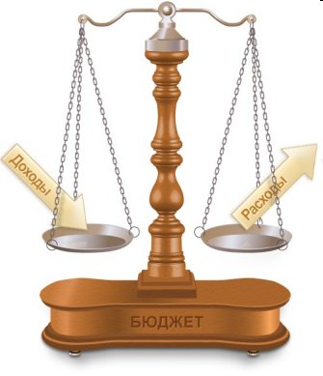
Общие характеристики бюджета 2023г.
Доходы
Расходы
1 561 315,4тыс.руб.
1 561 315,4тыс.руб.
Дефицит
0тыс.руб.

Slide 5
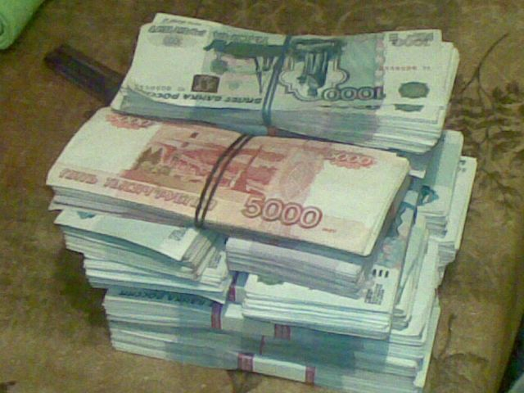
Общие характеристики бюджета 2024г.
Доходы
Расходы
1 351 432,8 тыс.руб.
1 351 432,8 тыс.руб.
Дефицит
0 тыс.руб.

Slide 6
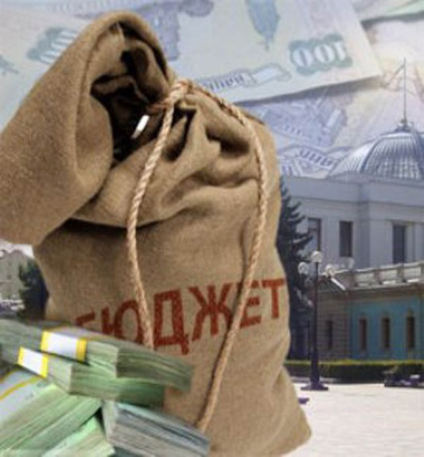
Общие характеристики бюджета 2025г.
Доходы
Расходы
1 316 372,0 тыс.руб.
1 316 372,0 тыс.руб.
Дефицит
0 тыс.руб.

Slide 7
ДОХОДЫ
На 2023 год общий объем налоговых и неналоговых доходов спрогнозирован в размере 215872 тыс. руб., что на 15293,8 тыс. руб. меньше чем ожидаемое исполнение в 2022 году, на 2024 год – 224986 тыс. руб. (на 9114 тыс. руб. больше чем в 2023 году) и на 2025 год – 237778 тыс. руб. (на 12792 тыс. руб. больше чем в 2024 году).
тыс.руб.
 | 2022 ожидаемое | 2023 проект | Плановый период |  | 2023 проект/ 2022 ожид. | 2024 проект/ 2023 проект | 2025 проект/ 2024 проект
 |  |  | 2024 проект | 2025 проект
Налоговые и неналоговые доходы | 231165,8 | 215872 | 224986 | 237778 | 93,4% | 104,2 % | 105,7 %

Slide 9
Структура собственных доходов бюджета округа в 2024 году

Slide 10
Структура собственных доходов бюджета округа в 2025 году

Slide 12
РАСХОДЫ
Расходы местного бюджета на 2023-2025 годы сформированы исходя из целей и задач, сформулированных в бюджетном послании Президента РФ, в соответствии с требованиями, установленными Бюджетным кодексом Российской Федерации, с учетом положений Федерального закона от 06.10.2003 года № 131-ФЗ «Об общих принципах организации местного самоуправления в Российской Федерации»
По расходам местный бюджет
на 2023 -2025 годы сложился
в размере:
2023 год – 1 561 315,4 тыс. руб.
2024 год – 1 351 432,8 тыс. руб.
2025 год – 1 316 372,0 тыс. руб.

Slide 13
Раздел | Наименование отраслей | 2023 год | 2024 год | 2025 год
01 | Общегосударственные вопросы | 135 787,6 | 99 210,7 | 93 110,8
02 | Национальная оборона | 1 910,9 | 1 903,9 | 1 992,3
03 | Национальная безопасность и правоохранительная деятельность | 57 061,5 | 37 208 | 27 944
04 | Национальная экономика | 75 604,4 | 75 730,5 | 74 595
05 | Жилищно-коммунальное хозяйство | 159 148,8 | 111 716,3 | 106 983,7
06 | Охрана окружающей среды | 229 | 229 | 229
07 | Образование | 713 962,5 | 658 596,7 | 641 950,4
08 | Культура, кинематография | 185 626,9 | 129 841,3 | 123 059,3
10 | Социальная политика | 231 522,3 | 223 535,1 | 221 296,3
11 | Физическая культура и спорт | 160 | 160 | 210
12 | Средства массовой информации | 300 | 300 | 0
13 | Обслуживание муниципального долга | 1,5 | 1,3 | 1,2
 | Условно утвержденные расходы | 0 | 13 000 | 25 000,0
 | ИТОГО РАСХОДОВ: | 1 561 315,4 | 1 351 432,8 | 1 316 372

Slide 14
СТРУКТУРА БЮДЖЕТА
ТЯЖИНСКОГО МУНИЦИПАЛЬНОГО ОКРУГА
Бюджет округа
Программные и непрограммные расходы на 2023-2025 г.
(в среднем по показателям за три года )

Slide 15
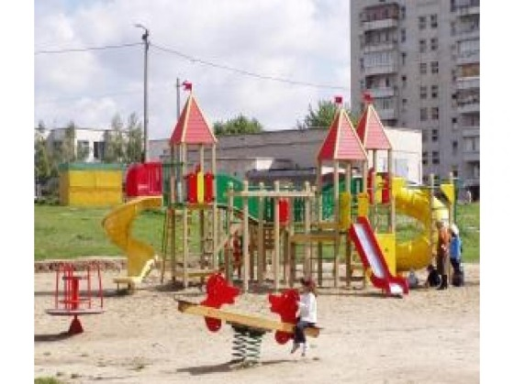
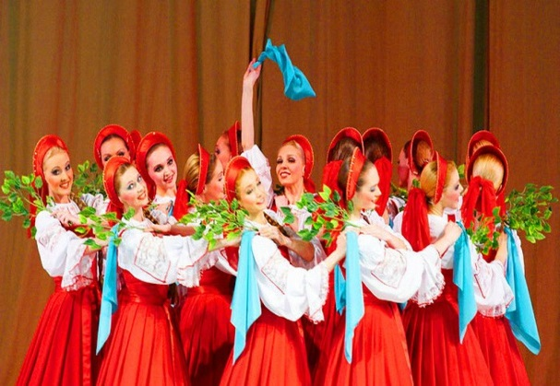
В целях повышения эффективности и результативности бюджетных расходов бюджет округа формируется через реализацию 17 муниципальных программ
Зачем формировать и исполнять бюджет по программам?
Муниципальная программа имеет цель, задачи и показатели эффективности, отражающие степень их достижения (решения), то есть действия и бюджетные средства направлены на достижение заданного результата.
При этом значение показателей является индикатором по данному направлению деятельности и сигнализирует о плохом или хорошем результате, и в случае необходимости принятия новых решений.

Slide 16
«Обеспечение деятельности органов местного самоуправления Тяжинского муниципального округа»
По данной программе отражены расходы на обеспечение деятельности органов местного самоуправления, расходы на проведение окружных мероприятий и организацию поощрения граждан и коллективов предприятий, организаций, учреждений.
2023 год – 113 533,0 тыс. руб.
2024 год – 81 964,2 тыс. руб.
2025 год – 76 594,2 тыс. руб.

Slide 17
«Социальная поддержка населения Тяжинского муниципального округа»
Общие расходы на реализацию различных форм социальной поддержки, на оплату услуг кредитным и почтовым организациям по доставке субсидий на оплату ЖКУ, содержание учреждений социального обслуживания населения, меры социальной поддержки работников учреждений, адресная помощь малоимущим и нуждающимся составят :
2023 год – 126 330,6 тыс. руб.
2024 год – 122 545,7 тыс. руб.
2025 год – 120 434,3 тыс. руб.
Notes:
17

Slide 18
Информационное общество
Тяжинского муниципального округа
По программе предусмотрены расходы на обеспечение информационной безопасности, защиту муниципальных информационных ресурсов.
2023 год – 10 тыс. руб.
2024 год – 10 тыс. руб.
2025 год – 10 тыс. руб.

Slide 19
«Жилищная и социальная инфраструктура Тяжинского муниципального округа»
По данной программе отражены расходы на обеспечение доступным и комфортным жильем отдельных социальных категорий граждан:
2023 год – 6 349,1 тыс. руб.
2024 год – 2 535,6 тыс. руб.
2025 год – 2 535,6 тыс. руб.
Notes:
19

Slide 20
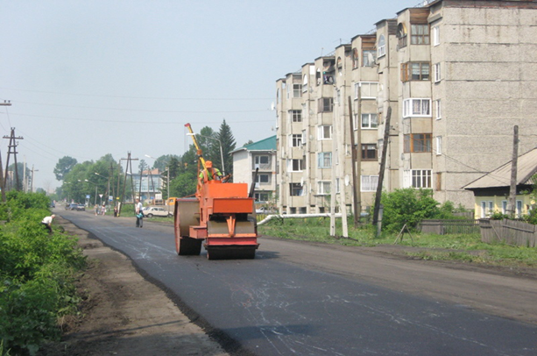
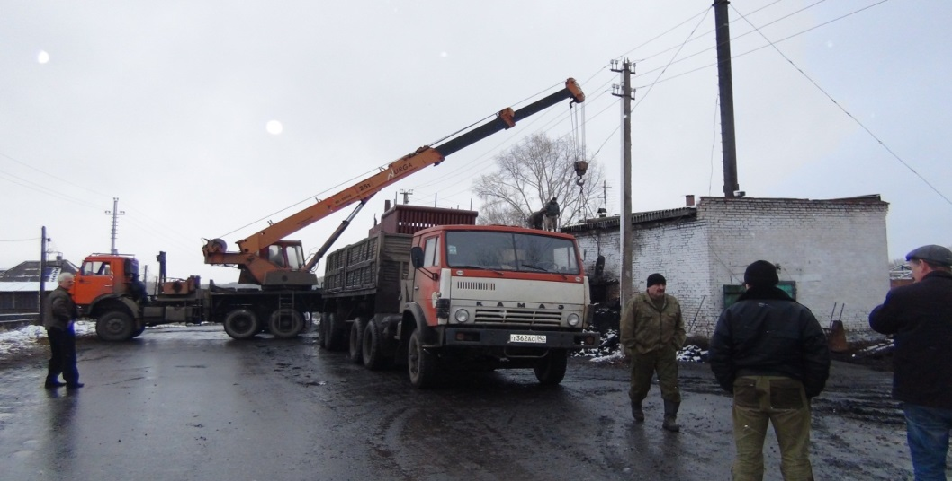
«Жилищно-коммунальный и дорожный комплекс, энергосбережение и повышение энергоэффективности Тяжинского муниципального округа»
По данной подпрограмме отражены расходы на финансирование отрасли жилищно-коммунального хозяйства, уплату взносов в фонд капитального ремонта общего имущества многоквартирных домов, на мероприятия в области дорожного хозяйства, в том числе за счет средств дорожного фонда, также отражены расходы на благоустройство территории округа, в том числе финансирование реализации проектов инициативного бюджетирования «Твой Кузбасс – твоя инициатива».
2023 год – 221 778,5 тыс. руб.
2024 год – 174 837,8 тыс. руб.
2025 год – 175 987,7 тыс. руб.
Notes:
20

Slide 21
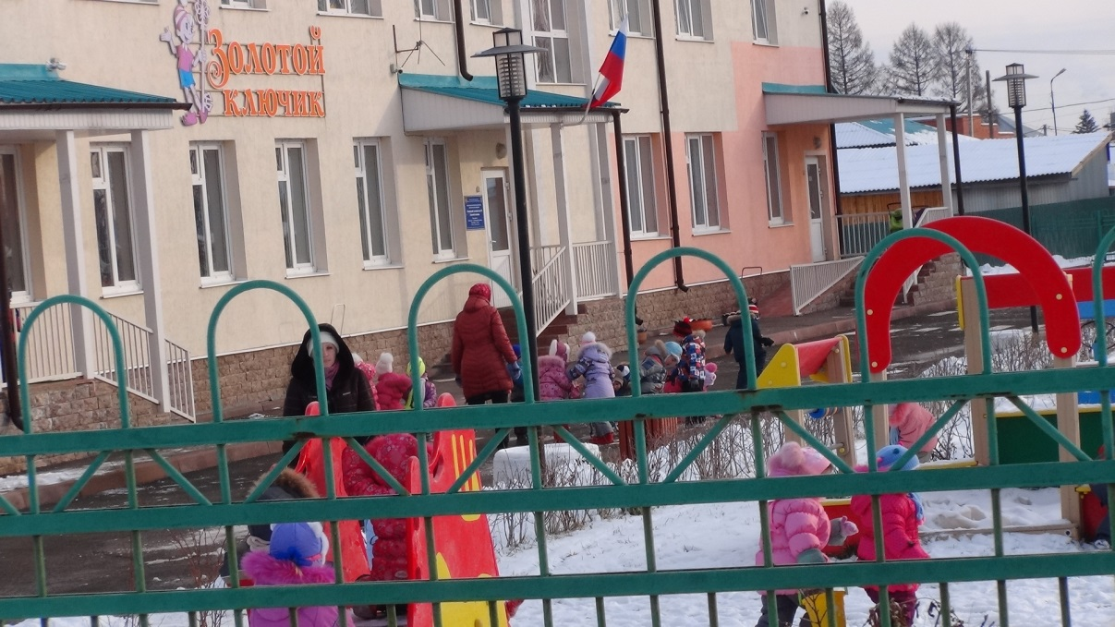
«Развитие системы образования Тяжинского муниципального округа»
2023 год – 808 112,0 тыс. руб.
2024 год – 752 460,0 тыс. руб.
2025 год – 735 579,0 тыс. руб.
Общие расходы по данной программе предусмотрены на содержание учреждений образования, организацию бесплатного горячего питания обучающихся начальных классов, организацию круглогодичного отдыха, оздоровления и занятости обучающихся, расходы на социальные гарантии в сфере образования отдельным категориям.
Notes:
21

Slide 22
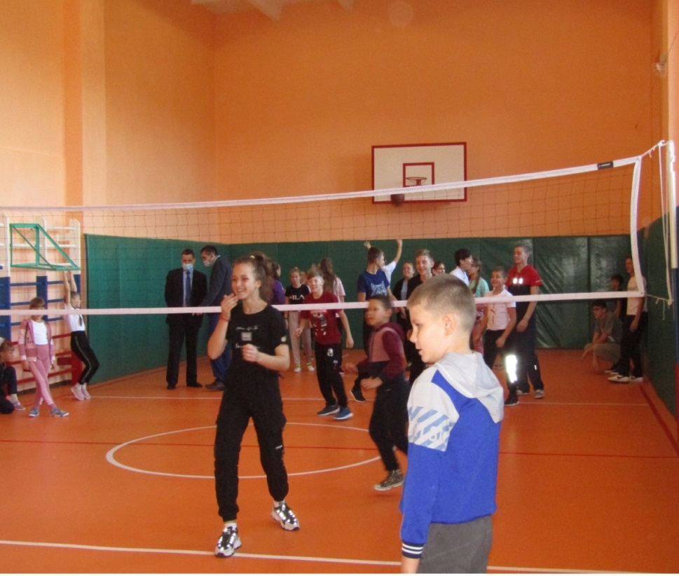
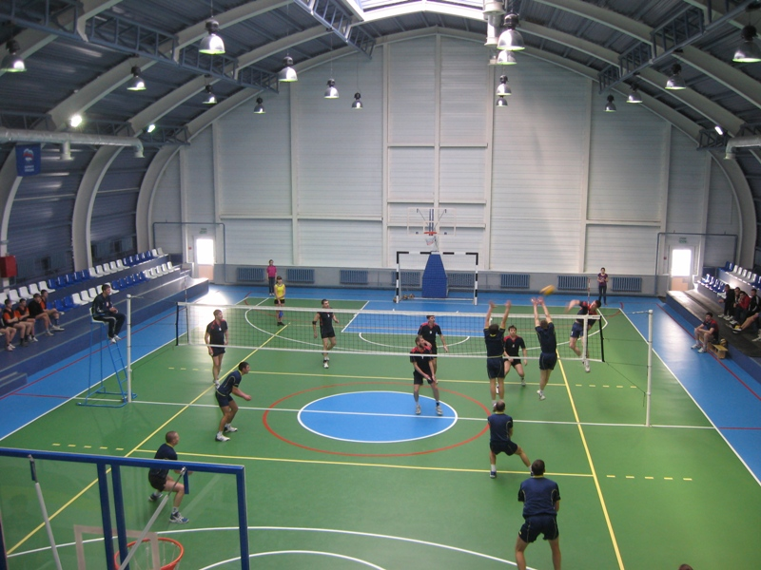
«Молодежь и спорт
Тяжинского муниципального округа»
Расходы запланированы в размере :
2023 год – 921 тыс. руб.
2023 год – 921 тыс. руб.
2024 год – 951тыс. руб.
Средства расходуются на проведение физкультурных и спортивных мероприятий на территории округа, и на проведение мероприятий в сфере молодежной политики

Slide 23
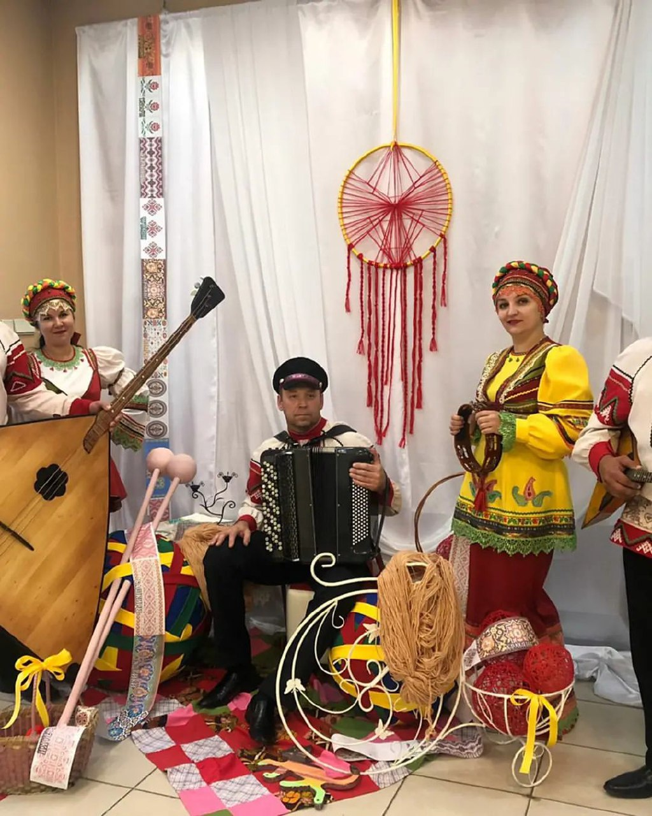
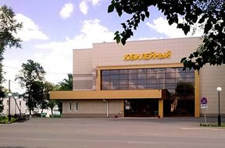
«Культура Тяжинского муниципального округа»
Расходы по данной программе составляют :
на содержание учреждений и проведение мероприятий в сфере культуры, на обеспечение развития и укрепления материально-технической базы домов культуры в населенных пунктах с числом жителей до 50 тысяч человек:
2023 год – 185 626,9 тыс. руб.
2024 год – 129 841,3 тыс. руб.
2025 год – 123 059,3 тыс. руб.
Notes:
23

Slide 24
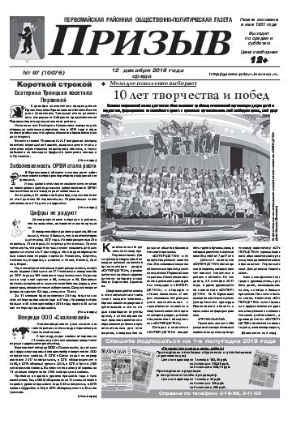
«Пресса Тяжинского муниципального округа»
Общие расходы по данной программе составляют:
2023 год- 300 тыс. руб.
2024 год- 300 тыс. руб.
2025 год- 0,0 тыс. руб.
По данной программе отражены
расходы на освещение мероприятий,
проводимых органами местного
самоуправления, через местный
печатный орган - газету «Призыв».

Slide 25
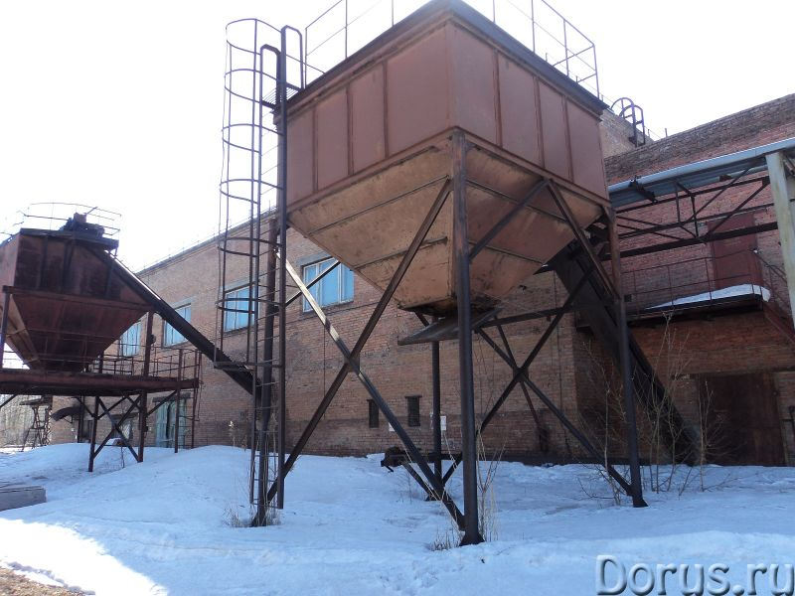
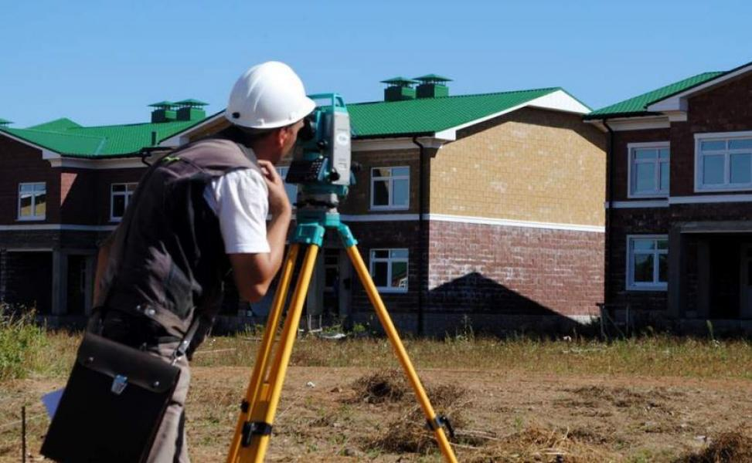
«Имущественный комплекс
Тяжинского муниципального округа»
По данной программе отражены расходы на содержание КУМИ, расходы на проведение мероприятий по установлению границ населенных пунктов, технической инвентаризации, паспортизации объектов, межеванию земельных участков.
2023 год – 12 420,5 тыс. руб.
2024 год – 10 050,7 тыс. руб.
2025 год – 9 850,8 тыс. руб.

Slide 26
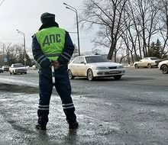
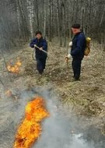
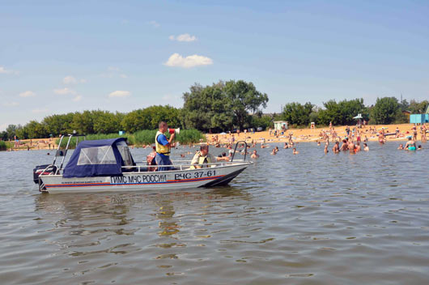
«Обеспечение безопасности населения. Профилактика правонарушений в Тяжинском муниципальном округе»
Общие расходы по данной программе в проекте бюджета составляют :
2023 год – 55 925,5 тыс. руб.
2024 год – 36 059,5 тыс. руб.
2025 год – 26 795,5 тыс. руб.
По данной программе отражены расходы за счет средств местного бюджета по профилактике правонарушений, на обеспечение деятельности единой дежурной диспетчерской службы и оперативной системы «112», комплексные меры противодействия злоупотреблению наркотиками, обеспечение безопасности дорожного движения и оповещения населения в случаях ЧС.

Slide 27
«Развитие субъектов малого и среднего предпринимательства Тяжинского муниципального округа»
Общие расходы по данной программе составляют:
2023 год – 10 тыс. руб.
2024 год – 10 тыс. руб.
2025 год – 10 тыс. руб.
Данная программа предусматривает
средства на организацию обучения
субъектов малого и среднего
предпринимательства.

Slide 28
Общие расходы по данной программе в проекте бюджета составляют :
2023 год –13 945,6 тыс. руб.
2023 год –10 287,1 тыс. руб.
2024 год –9 757 тыс. руб.
В данной программе отражены расходы на обеспечение деятельности финансового органа и на уплату процентов за пользование бюджетным кредитом за счет средств местного бюджета.
«Управление муниципальными финансами Тяжинского муниципального округа»
Notes:
28

Slide 29
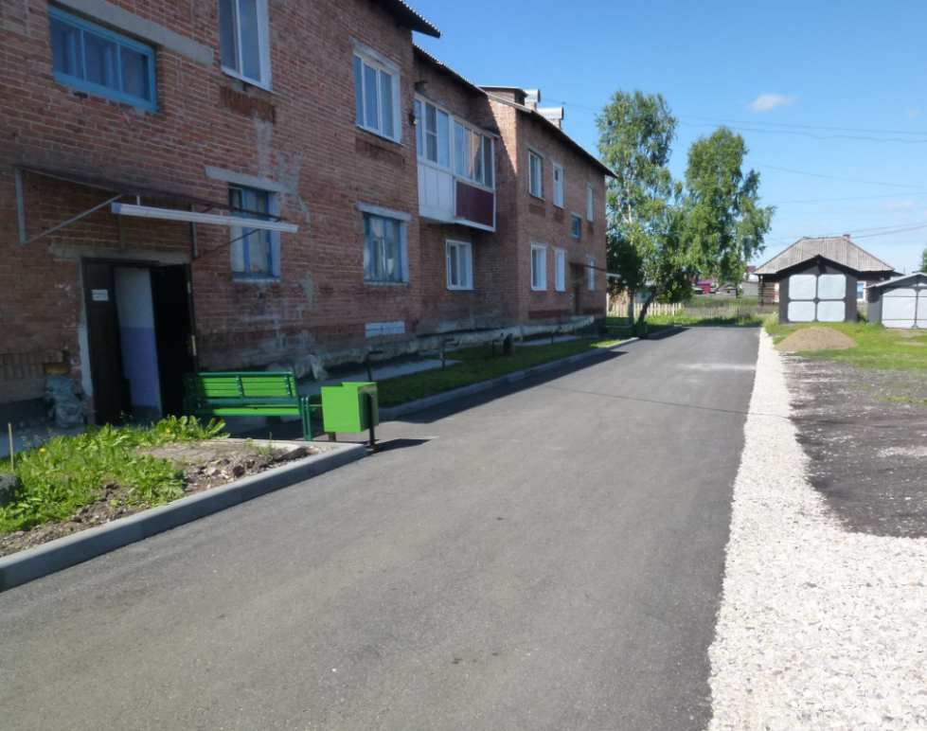
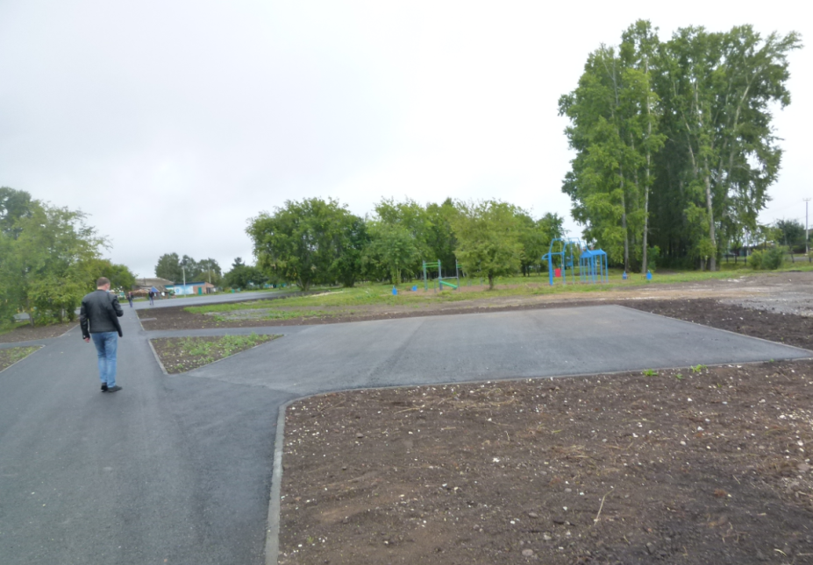
«Формирование современной городской среды Тяжинского муниципального округа»
Расходы на благоустройство территории и дворовых площадок за счет средств бюджетов различных уровней:
2023 год – 6 133,7 тыс. руб.
2024 год - 7 018 тыс. руб.
2025 год – 0,0 тыс. руб.

Slide 30
«Развитие туризма в Тяжинском муниципальном округе»
Общие расходы по данной программе составляют:
2023 год – 10 тыс. руб.
2024 год – 10 тыс. руб.
2025 год – 10 тыс. руб.
По данной программе
предусмотрены расходы
на развитие туризма и
туристической инфраструктуры
в округе.

Slide 31
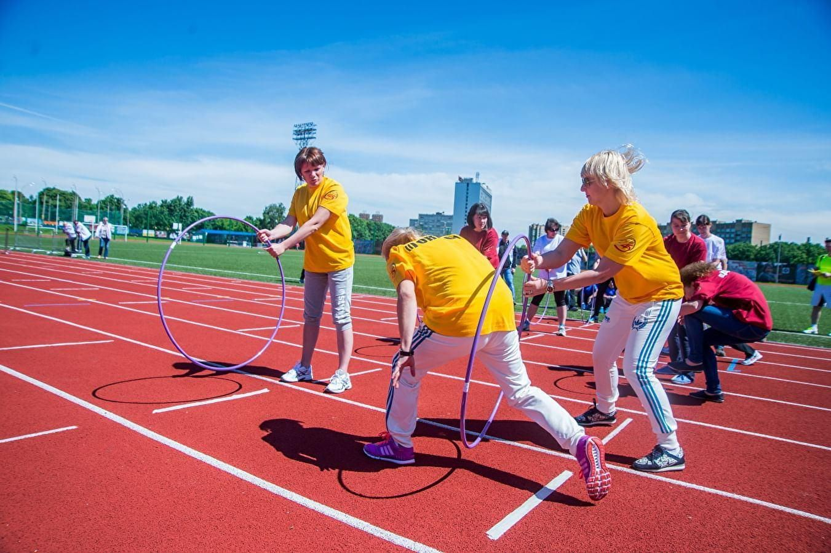
«Укрепление общественного здоровья населения Тяжинского муниципального округа»
Общие расходы по данной программе составляют:
2023 год – 60 тыс. руб.
2024 год – 60 тыс. руб.
2025 год – 80 тыс. руб.
Расходы на проведение физкультурно-оздоровительных и спортивно-массовых мероприятий с участием населения округа.

Slide 32
«Профилактика терроризма и экстремизма, минимизации и (или) ликвидации последствий проявлений терроризма и экстремизма, а также гармонизации межнациональных и межконфессиональных отношений в Тяжинском муниципальном округе на 2022-2025 годы»
Общие расходы по данной
программе составляют:
2023 год – 1 136 тыс. руб.
2024 год – 1 148,5 тыс. руб.
2025 год – 1 148,5 тыс. руб.
По данной программе отражены
расходы на усиление антитеррористической защищенности на объектах жизнеобеспечения, социальной сферы и мест массового пребывания людей; обеспечение деятельности по профилактике проявлений терроризма и экстремизма.

Slide 33
Непрограммное направление деятельности
Непрограммное направление деятельности
№ | Мероприятия | 2023 год | 2024 год | 2025 год
1 | Резервный фонд администрации Тяжинского муниципального округа | 100 | 100 | 100
2 | Осуществление первичного воинского учета органами местного самоуправления поселений, муниципальных и городских округов | 1 910,9 | 1 903,9 | 1 992,3
3 | Осуществление полномочий по составлению (изменению) списков кандидатов в присяжные заседатели федеральных судов общей юрисдикции в Российской Федерации | 0,5 | 0,5 | 0,5
4 | Организация мероприятий при осуществлении деятельности по обращению с животными без владельцев | 1 400 | 1 400 | 1 400
5 | Содержание и обустройство сибиреязвенных захоронений и скотомогильников (биотермических ям) | 250 | 0 | 0
6 | Осуществление государственных полномочий Кемеровской области- Кузбасса по хранению, комплектованию, учету и использованию документов, относящихся к собственности Кемеровской области- Кузбасса | 18 | 18 | 18
7 | Создание и функционирование административных комиссий | 115 | 115 | 115
8 | Пенсии за выслугу лет лицам, замещавшим муниципальные должности и муниципальным служащим | 4 700 | 4 605,2 | 4 700
9 | Ежемесячное денежное вознаграждение лицам, удостоенных Почетного звания «Почетный гражданин» | 219 | 231 | 243
10 | Условно утвержденные расходы | 0 | 13 000 | 25 000
 | Итого: | 8 713,4 | 21 373,6 | 33 568,8
№ | Мероприятия | 2018 год | 2019 год | 2020 год
1 | Осуществление первичного воинского учета на территориях, где отсутствуют военные комиссариаты | 1282,5 | 1296,4 | 1344
2 | Осуществление функций по хранению, комплектованию, учету и использованию документов Архивного фонда Кемеровской области | 13 | 13 | 13
3 | Создание и функционирование административных комиссий | 115 | 115 | 115
4 | Резервный фонд администрации Тяжинского муниципального района | 100 | 100 | 100
5 | Пенсии за выслугу лет лицам, замещавшим муниципальные должности и муниципальным служащим | 4200 | 4200 | 4200
6 | Ежемесячное денежное вознаграждение лицам, удостоенных Почетного звания «Почетный гражданин Тяжинского муниципального района» | 210 | 210 | 211
7 | Глава Тяжинского муниципального района | 987 | 927 | 927
8 | Функционирование Совета народных депутатов Тяжинского муниципального района | 1952 | 1652 | 1652
9 | Обеспечение деятельности органов местного самоуправления | 19853,6 | 16654 | 16654
10 | Страховые взносы на обязательное медицинское страхование неработающего населения | 50 | 0 | 0
11 | Финансовое обеспечение наградной системы | 2000 | 0 | 0
12 | Реализация отдельных мероприятий | 700 | 0 | 0

Slide 34
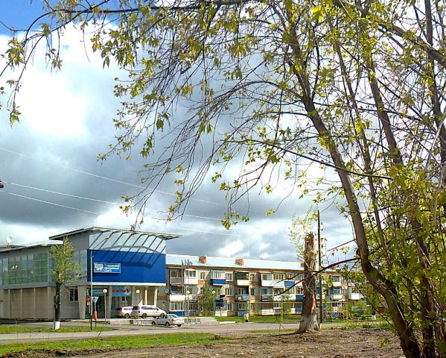
СБАЛАНСИРОВАННОСТЬ
Утвержденный на 2023-2025 годы бюджет является сбалансированным. Предоставление муниципальных гарантий в 2023-2025 годах не планируется.
Notes:
34

Slide 35
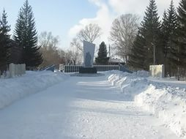
КОНТАКТНАЯ ИНФОРМАЦИЯ
«Бюджет для граждан»
подготовлен финансовым управлением
Тяжинского муниципального округа
Финансовое управление
Тяжинского муниципального округа
находится по адресу:
652240, п.г.т. Тяжинский,
Кемеровская область-Кузбасс ,
ул. Советская д.1 а
телефон: (838449) 29-5-11
электронная почта: E-mail tjnrf@ofukem.ru
Информацию о бюджете для граждан можно получить на официальном сайте администрации Тяжинского муниципального округа по адресу :
http://www.tyazhin.ru/

Slide 36
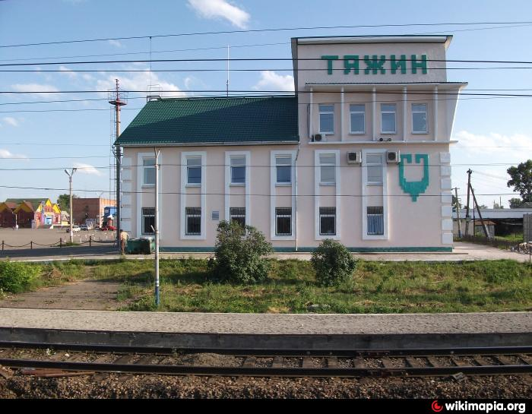
СПАСИБО
ЗА ВНИМАНИЕ

